Slide 1
ОТЧЕТ о прохождении производственной практики по профессиональному модулю ПМ.02 Осуществление интеграции программных модулей в период с «08» июня 2025 г. по «21» июня 2025 г. Специальность 09.02.07 Информационные системы и программирование
НЕГОСУДАРСТВЕННОЕ ОБРАЗОВАТЕЛЬНОЕ ЧАСТНОЕ УЧРЕЖДЕНИЕ ВЫСШЕГО ОБРАЗОВАНИЯ
«МОСКОВСКИЙ УНИВЕРСИТЕТ “СИНЕРГИЯ”»
Факультет Информационных технологий
Кафедра Цифровой экономики
ФИО обучающегося: Мигунов Никита Андреевич
Группа: ДКИП_204прог
ФИО Руководителя: Сибирев Иван Валерьевич

Slide 2
Содержание
1. Инструктаж по соблюдению правил противопожарной безопасности, правил охраны труда, техники безопасности, санитарно-эпидемиологических правил и гигиенических нормативов
2. Ознакомление с инструментальными средствами
3. Сбор информации об объекте практики и анализ содержания источников
4. Экспериментально-практическая работа. Приобретение необходимых умений и практического опыта работы по специальности в рамках освоения вида деятельности ВД 2. Осуществление интеграции программных модулей
5. Обработка и систематизация полученного фактического материала

Slide 3
Организационный этап
Пример заполнения
Правила внутреннего распорядка, правила и нормы охраны труда,
техники безопасности при работе с вычислительной техникой
Я, Мигунов Никита Андреевич, проходил производственную практику на базе Университета «Синергия».
При выполнении индивидуального задания по практике решал кейс № 29 по интеграции Система видеонаблюдения в общественных местах: обеспечение безопасности, профилактика правонарушений.
Перед началом практики:
• Принял участие в организационном собрании по практике.
• Ознакомился с комплектом шаблонов отчетной документации по практике.
• Уточнил контакты руководителя практики от Образовательной/ Профильной организации, а также правила в отношении субординации, внешнего вида, графика работы, техники безопасности:
Требования к внешнему виду: Строгий
График работы: 5/2
Круг обязанностей: Работа с С# и Visual Studio 2022
Доступ к данным: lms

Slide 4



Организационный этап
Пример заполнения
Ознакомление с ПО
Ознакомиться с инструментальными средствами для выполнения производственной практики и осуществить предустановку программного обеспечения.

Slide 5
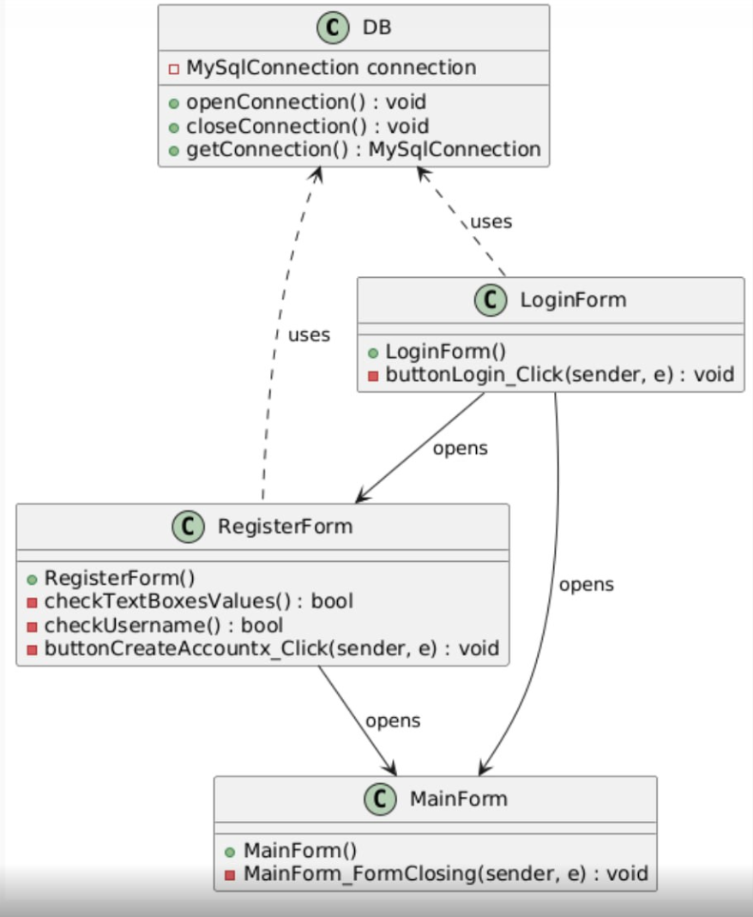
Организационный этап
Пример заполнения
Сбор информации об объекте практики и анализ содержания источников
Спроектировать организационную структуру и описать выбранную предметную область.

Slide 6
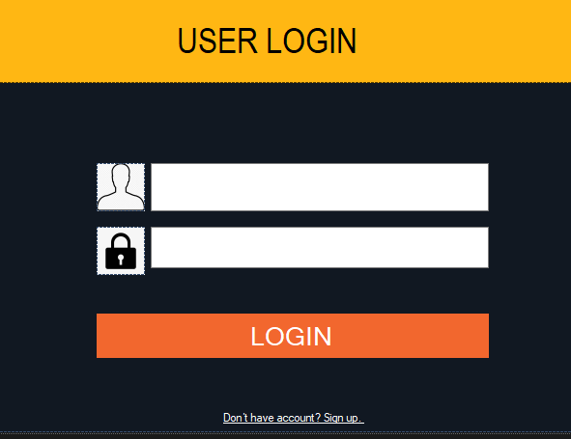
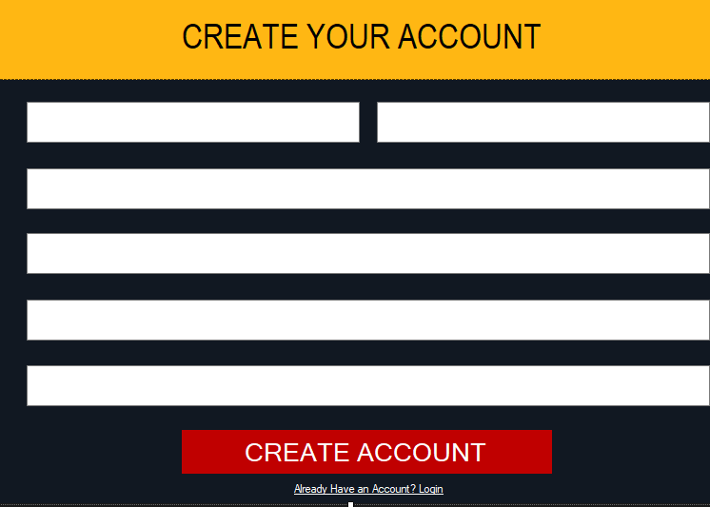
Этап проектирования
Пример заполнения
Интеграция модулей в программное обеспечение
На данном слайде необходимо продемонстрировать скриншоты разработанных форм авторизации и регистрации. Разработка дизайна осуществляется самостоятельно в рамках выбранной обучающимся предметной области.

Slide 7
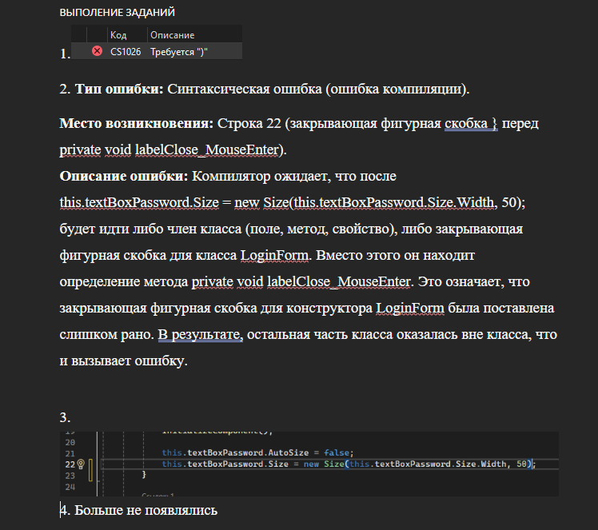
Этап проектирования
Пример заполнения
Отладка программных модулей
На данном слайде необходимо продемонстрировать итоговый скриншот отладки разработанных модулей.

Slide 8
Отчетный этап
Пример заполнения
Выводы о результатах прохождения производственной практики:
выполняемая работа, приобретенные умения и навыки
Подведите итоги прохождения производственной практики:
В ходе прохождения производственной практики мной были освоены следующие навыки:
Приобретены базовые навыки разработки desktop-приложений на C#: Получен практический опыт создания пользовательского интерфейса, обработки событий и взаимодействия с данными в среде Windows Forms. Освоены основы работы с Visual Studio 2022 как средой разработки.
Освоение Windows Forms является фундаментом для дальнейшего изучения .NET: Работа с Windows Forms дала понимание принципов разработки UI и взаимодействия с пользователем, что является важной основой для освоения более современных технологий .NET, таких как WPF или .NET MAUI.
Visual Studio 2022 - мощный инструмент для разработки: Получено понимание возможностей Visual Studio 2022, включая отладку, тестирование и управление проектами, что значительно упрощает процесс разработки.
Разработка с использованием форм требует внимания к деталям интерфейса и логике обработки событий: Важно уделять внимание удобству и интуитивности пользовательского интерфейса, а также тщательно продумывать логику обработки событий, чтобы приложение работало стабильно и предсказуемо.
Практический опыт работы с C# и Windows Forms позволяет быстрее адаптироваться к другим .NET-технологиям и задачам: Освоение базовых концепций и инструментов C# и Windows Forms создает прочную основу для дальнейшего развития в области разработки программного обеспечения на платформе .NET. Навыки, полученные в ходе практики, позволят быстрее вникать в новые технологии и решать более сложные задачи.

Slide 9
Отчетный этап
Пример заполнения
Список используемой литературы
Советов, Б. Я. Базы данных : учебник для среднего профессионального образования / Б. Я. Советов, В. В. Цехановский, В. Д. Чертовской. — 3-е изд., перераб. и доп. — Москва : Издательство Юрайт, 2023. — 420 с. — (Профессиональное образование). — ISBN 978-5-534-09324-7. — Текст : электронный // Образовательная платформа Юрайт [сайт]. — URL: https://urait.ru/bcode/514585
Стружкин, Н. П. Базы данных: проектирование : учебник для среднего профессионального образования / Н. П. Стружкин, В. В. Годин. — Москва : Издательство Юрайт, 2023. — 477 с. — (Профессиональное образование). — ISBN 978-5-534-11635-9. — Текст : электронный // Образовательная платформа Юрайт [сайт]. — URL: https://urait.ru/bcode/518499
Нагаева, И.А. Основы алгоритмизации и программирования: практикум : [12+] / И.А. Нагаева, И.А. Кузнецов. – Москва ; Берлин : Директ-Медиа, 2021. – 169 с. : схем. – Режим доступа: по подписке. – URL: https://biblioclub.ru/

Slide 10
Отчетный этап
Пример заполнения
Приложения
1.1. Создание форм авторизации и регистрации.docx
1.2. Валидация кода.docx

